Slide 1
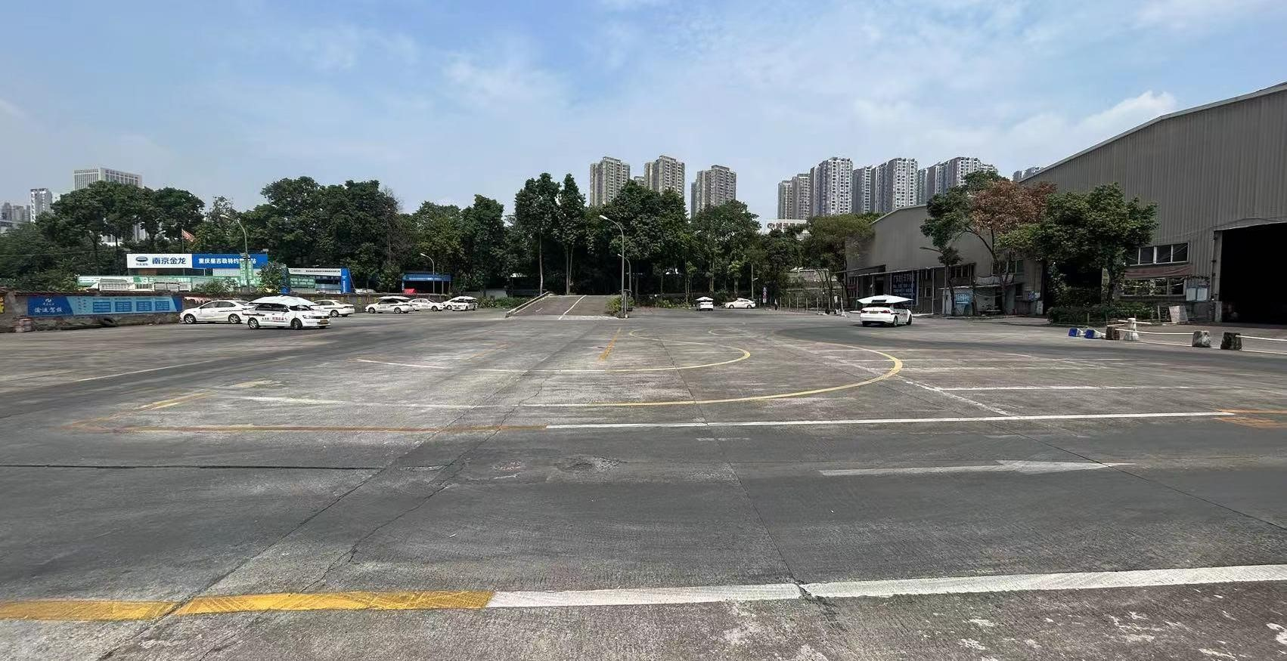
重庆南坪 试驾场地
重庆南坪试驾场地位于重庆南坪区，地理位置优越，位于重庆主城区，紧邻南坪商业圈，配套设施齐全，自然人流量多，场地地面平整，交通便利，场地面积5000㎡,适合举办各种汽车赛事、试乘试驾活动、汽车性能测试及驾控培训等。

Slide 2
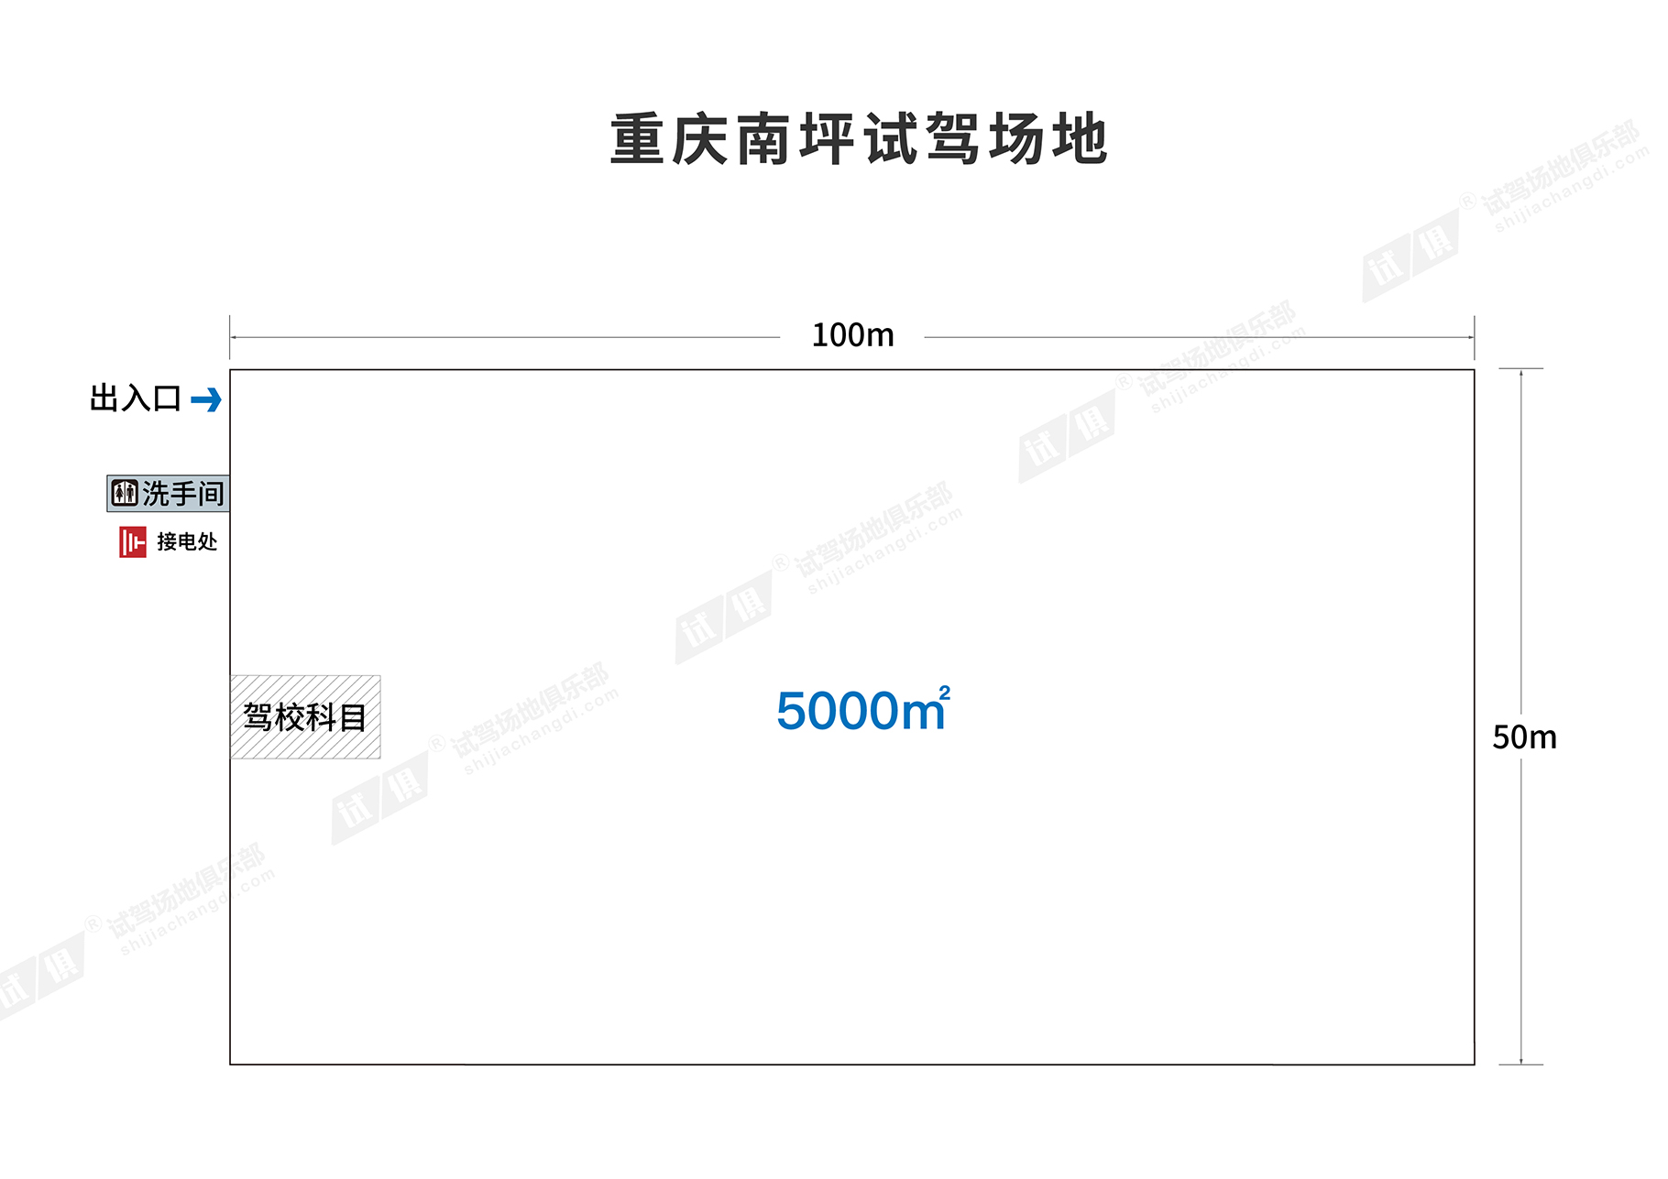
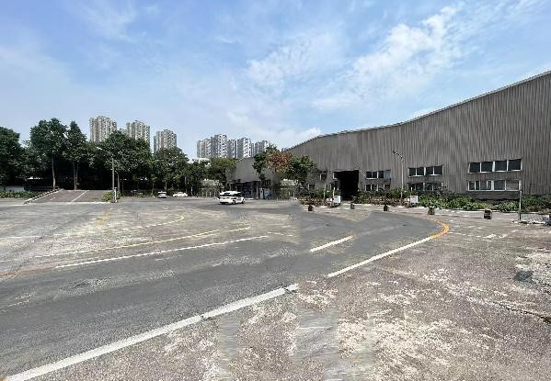
场地费用：1万/天
场地面积： 长：100m 宽：50m 总面积：5000㎡柏油地面 全封闭
供电供水：380v/100kw 方便接水
配套设施：停车位

Slide 3
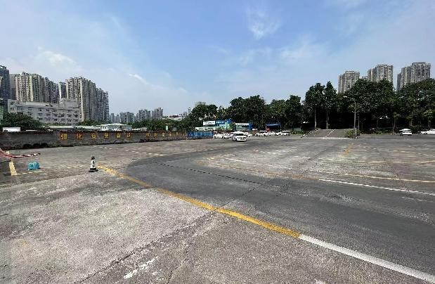
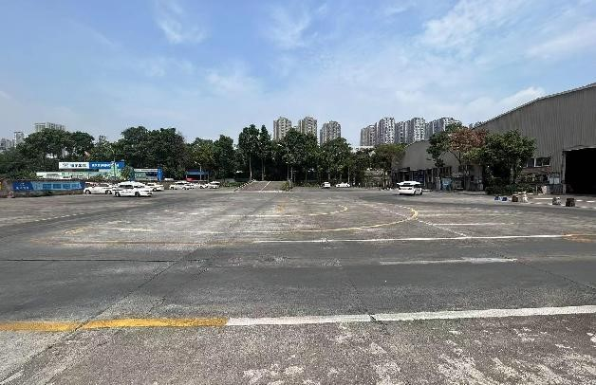
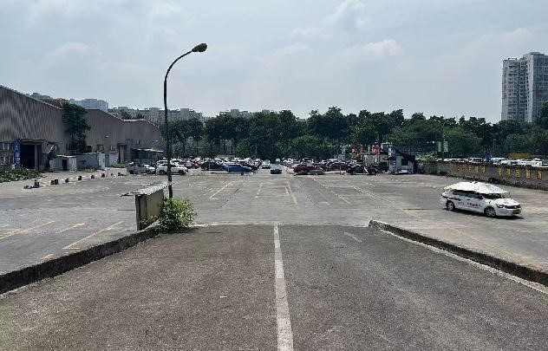
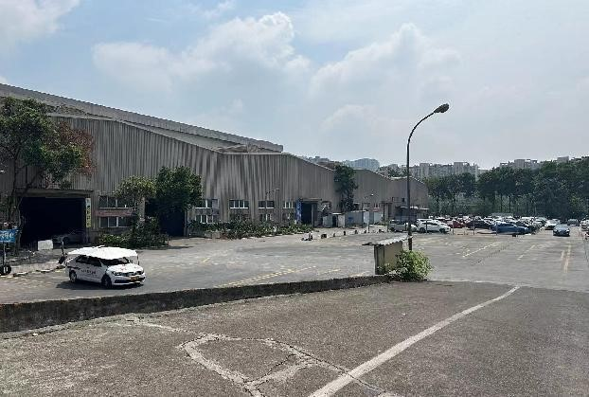
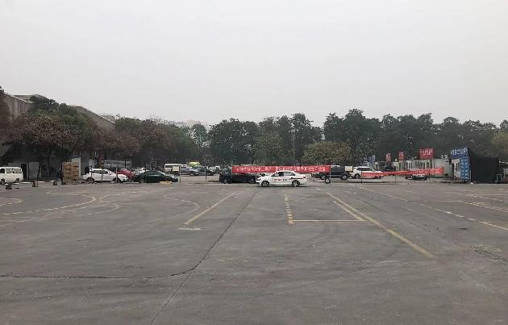
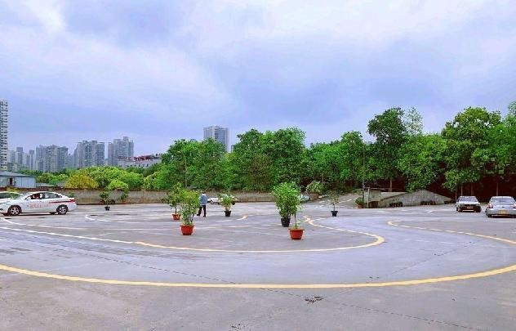
场地实景图
场地实景图
场地实景图
场地实景图
场地实景图
场地实景图

